Slide 1
MICROSOFT EXCEL
Лекц №8

Slide 2
MS EXCEL ПРОГРАМЫН ҮНДСЭН ОЙЛГОЛТУУД
MS Excel програм нь хүснэгтэн мэдээлэл боловсруулах, хүснэгтэнд тооцоо хийх, эдийн засаг, статистикийн болон инженерийн тооцоонд хэрэглэгдэх төрөл бүрийн функцүүдийг ашиглан боловсруулалт хийх, хүснэгтийн өгөгдлүүдээр график, диаграмм байгуулах гэх мэт үйлдлийг гүйцэтгэх боломжоор хангагдсан асар том электрон хүснэгтүүд бүхий хэрэглээний програм юм.

Slide 3
MS EXCEL ПРОГРАМЫН БОЛОМЖУУД
Өгөгдлийг хуулахдаа тоон утга, томъёо, хэлбэр загвар гэх мэт сонгосон объектыг хуулж болно.
Өгөгдлийг эрэмбэлэх, хэрэгтэй мэдээллээ шүүж харуулах, ялгаатай мөрүүдийн хувьд дэд нийлбэр олох боломжтой.
Хэвлэгдэх мужийг тогтоож өгч болно. Их хэмжээний хүснэгттэй ажиллаж байх үед хэвлэгдэх шаардлагатай мэдээллийг тодорхойлж, хэвлэх үйлдлийг шууд гүйцэтгэснээр зарим нэг тохируулга хийхээс таныг чөлөөлж өгдөг.

Slide 4
Нэг файлд хадгалагдах ялгаатай хүснэгтүүдийн тоог нэмж хасаж, нэрийг өөрчилж болно.
Хүснэгтүүдийг нэгтгэж хураангуйлан эмхтгэсэн хүснэгт үүсгэж болно
Төрөл бүрийн график диаграмм зурах, диаграммыг сольж өөрчилж засвар оруулах замаар хүснэгтэн дэх өгөгдлийг ойлгомжтойгоор дүрсэлж үзүүлэх боломжтой.

Slide 5
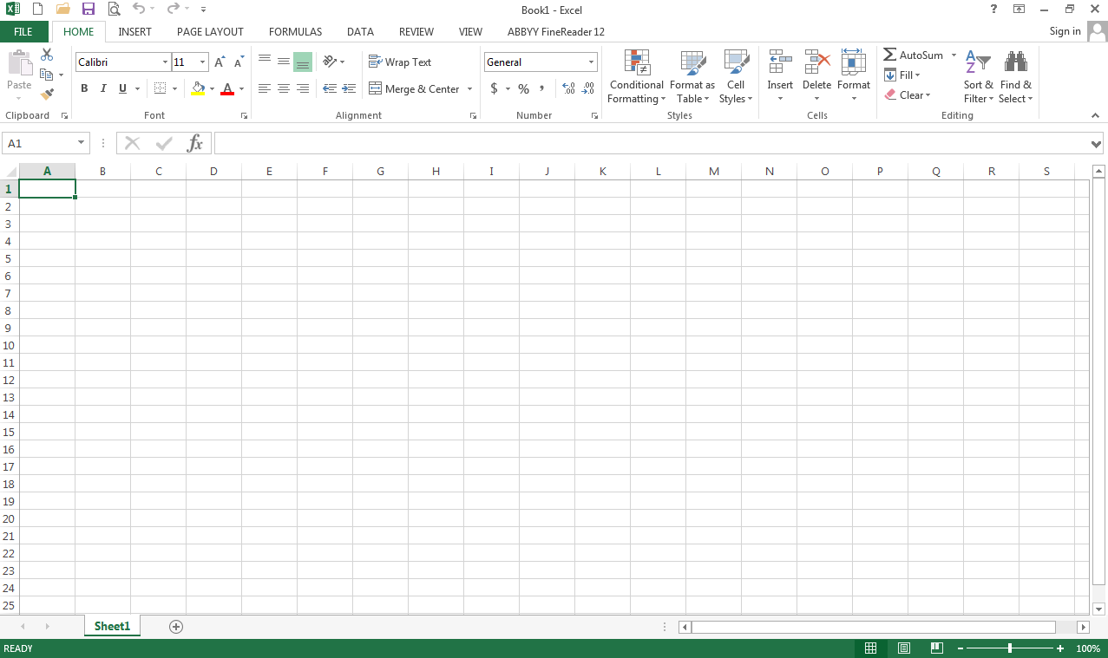
MS EXCEL ПРОГРАМЫН ҮНДСЭН ДЭЛГЭЦ
Идэвхитэй нүдний хаяг
Гарчгийн мөр
Томъёоны мөр
Хэрэгслийн мөр
Идэвхитэй
байгаа нүд
Баганын нэр
Мөрийн дугаар
Ажлыг хуудас

Slide 6
ХҮСНЭГТ БОЛОВСРУУЛЖ ЭХЛЭХ ҮЕД АНХААРАХ ЗҮЙЛС
Хүснэгтийг дүрсэлж байгаа тор нь хэвлэгдэж гардаггүй. Иймд торыг хэвлэж гаргахыг хүсвэл түүнийг хүрээлэх хэрэгтэй.
Мөрийг дугаарлаж байгаа тоог дэс дугаар баганы оронд ашиглах гэж оролдох хэрэггүй. Энэ нь мөрийг нэрлэж буй нэр юм.
Хүснэгтийн нүд бүр нь Excel програмд зориулагдсан стандарт фонтоор тохируулагдсан байдаг. Энэ үед өөр фонт ашиглахыг хүсвэл хүснэгт үүсгэх мужийг тэмдэглэж тухайн фонтоор тохируулж сонгох хэрэгтэй. Энэ нь таныг нүд бүхэнд стандарт фонтыг солих ажлаас чөлөөлөх болно

Slide 7
MICROSOFT EXCEL ПРОГРАМЫГ ЭХЛҮҮЛЭХДЭЭ
Start->All Programs->Microsoft Office->Microsoft Excel гэсэн сонголтыг сонгоно.
Desktop дээрх MS Excel програмын Icon-ийг сонгож хулганаар хоёр дарна.
MS Excel програмыг ашиглан боловсруулсан файлыг сонгож хулганаар хоёр даралт хийнэ.

Slide 8
EXCEL ПРОГРАМЫН ЗАРИМ НЭГ
НЭР ТОМЪЁО
WORKBOOK үүнийг ажлын хавтас гэж ойлгоно. Ажлын ном гэх орчуулгатай энэ үгийг Excel програм ашиглан үүсгэсэн файл гэж ойлгох бөгөөд дотроо ажлын хуудаснуудыг агуулна. Өөрөөр хэлбэл тухайн програмыг ашиглан хэд хэдэн хуудас бүхий нэг ажлын хавтсанд асар их хэмжээний мэдээллийг агуулж болох юм. Нэг ажлын хавтас нь дотроо 3 ажлын хуудас агуулах бөгөөд үүнийг бид нэмж оруулах боломжтой.

Slide 9
WORKSHEET энэ нь хүснэгтэн мэдээлэл боловсруулж эхлэх талбай бөгөөд үүнийг бид ажлын хуудас гэж нэрлэнэ. Нэг ажлын хуудас нь 255 багана 65536 мөр бүхий хүснэгтээс бүтнэ.
CELL энэ нь өгөгдөл оруулах идэвхтэй нүд юм. Идэвхтэй нүдийг баганыг нэрлэх үсэг, мөрийг дугаарлах тоог оролцуулан нэрлэнэ. Нэрлэсэн энэ нэрээ нүдний хаяг гэх бөгөөд нүдний хаягаар тухайн тохиолдолд ямар нүд идэвхтэй байгааг мэдэх боломжтой.
RANGE – бүлэг нүднүүдийг бид муж гэж нэрлэнэ. Нэгээс илүү нүднүүд сонгож үйлдэл хийх тохиолдолд цаашдаа энэ нэр томъёог хэрэглэх болно.

Slide 10
ХҮСНЭГТИЙН НҮДНҮҮДИЙГ СОНГОХ
Нүднүүдийг сонгож идэвхжүүлэхдээ :
Хулганы чирэх даралтаар нүднүүдийг дэс дараалан идэвхжүүлнэ.
Shift товчлуурыг компьютерийн гар дээрхи дээш, доош, баруун, зүүн тийш заасан сум бүхий товчлууртай дарснаар идэвхтэй байгаа нүднээс сумны чиглэлийн дагуух нүдүүдийг сонгож болдог.

Slide 11
Идэвхтэй байгаа нүднээс аль нэг чиглэлд дэс дараалсан нилээд хэдэн нүд сонгох өөр нэг арга бол Shift товчлуурыг хулганы товчлууртай хамт дарах арга юм. Жишээ нь: А1 нүд идэвхтэй байвал Shift товчлуурыг дарсан чигтээ С7 нүдийг сонгох
Нүднүүдийг түүвэрлэж сонгохдоо Ctrl товчлуурыг дарсаар сонгохыг хүсч буй дараалсан бус нүднүүд дээр дэс дараалан хулганы товчлуурыг ашиглан сонгоно.

Slide 12
Хүснэгтийг хуудас дараалан сонгохыг хүсвэл Shift товчлуурыг Page Up эсвэл Page Down товчлууртай хамт дарж бүтэн хуудас дээш эсвэл доош сонгож идэвхжүүлж болох юм.
Багана мөрийг бүхэлд нь сонгох бол баганыг нэрлэсэн үсэг болон мөрийг дугаарласан тоон дээр хулганаар нэг дарна.

Slide 13
Анхаарах зүйлүүд
Нүдэнд өгөгдөл оруулж дуусаагүй үед тухайн нүдэнд курсор анивчсаар байх ба энэ үед зарим нэг үйлдлийг гүйцэтгэх боломжгүй байдгийг анхаарах хэрэгтэй.

Slide 14
НҮДЭН ДЭХЬ ӨГӨГДЛИЙГ ТОДОРХОЙ ЗОРИЛГОТОЙГООР ХУУЛАХ
Нүдэнд өгөгдлийг хуулах болон зөөх үйлдлийг гүйцэтгэхдээ тодорхой сонголт ашиглаж сонгосон өгөгдлөөс өөрт хэрэгтэй тодорхой хэсгийг хуулах боломж MS Excel програмд байдаг. Энэ нь өгөгдөл бүхий нүдийг хуулж сонгосон байрлалд тавихдаа тоон утгыг, томъёог, хэлбэр загварыг гэх мэт сонгоно гэсэн үг.

Slide 15
Хуулах мэдээлэл бүхий нүдийг сонгоно.
Хуулах команд Copy – г сонгоно.
Өгөгдөл байрлуулах нүдийг сонгоно.
Home->Clipboard->Paste командаас тохирохыг сонгож болохоос гадна Paste Special командыг сонгож гарч ирэх харилцах цонхноос өөрт хэрэгтэй хэлбэрээр хуулж тавих үйлдлийг гүйцэтгэж болно.

Slide 16
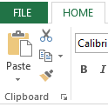
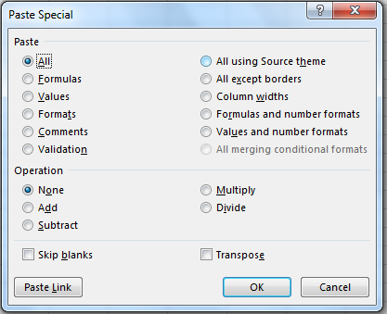
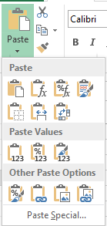

Slide 17
All | Бүх өгөгдлийг хуулах
Formulas | Зөвхөн томъёог хуулах
Values | Зөвхөн утгыг хуулах
Formats | Зөвхөн форматыг хуулах
Comments | Тайлбарыг хуулах
All except borders | Хүрээнээс бусдыг хуулах

Slide 18
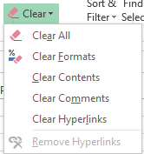
НҮДЭН ДЭХЬ ӨГӨГДЛИЙГ УСТГАХ
Home->Editing -> Clear ( ) командаар гүйцэтгэнэ.
  Өгөгдлийг устгах нүднүүдийг сонгоно.
  Home->Editing -> Clear командыг сонгоно.
  Нээгдэх дэд цэснээс устгахыг хүссэн хэсгийг устгана.
  Мэдээж гарнаас Delete товчийг дарснаар энэ үйлдэл гүйцтэтгэгдэнэ.

Slide 19
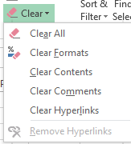
Clear All – Сонгосон нүдэнд оруулсан бүх өгөгдлийг устгах
Clear Formats – Сонгосон нүдэн дэх өгөгдлийн хэлбэрийг устгах
Clear Contents – Сонгосон нүдний агуулгыг устгах
Clear Comments – Сонгосон нүдэнд хийсэн тайлбарыг устгах

Slide 20
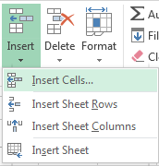
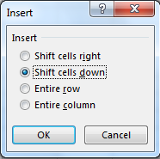
ХҮСНЭГТИЙН МӨР, БАГАНАТАЙ АЖИЛЛАХ
Home->Cells->Insert->Insert Cells – хүснэгтэнд нүд нэмнэ. Энэ командыг дарахад Insert харилцах цонх гарч ирэх бөгөөд тохирох командыг сонгож дарна.
Shift cells right – идэвхтэй байгаа нүдний зүүн талд нь нүд нэмээд идэвхтэй байгаа нүднээс хойших бүх нүдийг бүхэлд нь баруун тийш нь шилжүүлнэ.
Shift cells down – идэвхтэй байгаа нүдний доод талд нь нүд нэмээд идэвхтэй байгаа нүднээс дооших бүх нүдийг бүхэлд нь доош нь шилжүүлнэ.
Entire row – идэвхтэй байгаа нүдний дээд талд мөр нэмнэ.
Entire column – идэвхтэй байгаа нүдний зүүн талд багана нэмнэ.

Slide 21
Home->Cells->Insert->Insert Sheet Rows – хүснэгтийн идэвхтэй байгаа мөрийн дээд талд мөр нэмнэ. Хэрэв хэд хэдэн мөр идэвхжүүлсэн бол идэвхжүүлсэн байгаа мөрийн тоогоор мөр нэмнэ.
Home->Cells->Insert->Insert Sheet Columns – хүснэгтийн идэвхтэй байгаа баганы зүүн талд багана нэмнэ. Хэрэв хэд хэдэн багана идэвхжүүлсэн бол идэвхжүүлсэн байгаа баганы тоогоор багана нэмнэ.

Slide 22
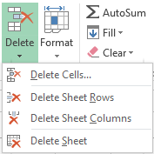
Home->Cells->Delete->Delete Cells – хүснэгтээс идэвхтэй байгаа нүдийг устгана.
Home->Cells->Delete->Delete Sheet Rows – хүснэгтээс идэвхжүүлсэн байгаа нэг болон хэд хэдэн мөрийг устгана.
Home->Cells->Delete->Delete Sheet Columns – хүснэгтээс идэвхжүүлсэн байгаа нэг болон хэд хэдэн баганыг устгана.

Slide 23
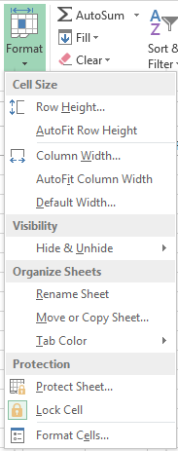
Home->Cells->Format->Row Height – идэвхжүүлсэн байгаа хэд хэдэн мөрийн өндрийг зэрэг тохируулна. Командыг дарахад харилцах цонх гарч ирэх бөгөөд мөрийн өндрийг тоогоор өгнө. Мөрийн стандарт өндөр нь 12.75 байдаг.
Home->Cells->Format->AutoFit Row Height – мөрийн өндөр дотор нь агуулагдаж байгаа өгөгдлийн хэмжээгээр тохирогдоно.

Slide 24
Home->Cells->Format->Column Width – идэвхжүүлсэн байгаа хэд хэдэн баганы өргөнийг зэрэг тохируулна. Командыг дарахад харилцах цонх гарч ирэх бөгөөд баганы өргөнийг тоогоор өгнө. Баганы стандарт өргөн нь 8.43 байна.
Home->Cells->Format->AutoFit Column Width – баганы өргөн дотор нь агуулагдаж байгаа өгөгдлийн хэмжээгээр тохирогдоно.
Home->Cells->Format->Default Width – баганы өргөнийг стандарт байдалд аваачна.

Slide 25
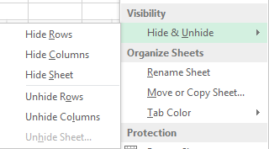
Home->Cells->Format->Hide & Unhide-> Hide Rows – идэвхжүүлсэн байгаа нэг болон хэд хэдэн мөрийг ажлын талбараас нууна.
Home->Cells->Format->Hide & Unhide-> Hide Columns – идэвхжүүлсэн байгаа нэг болон хэд хэдэн баганыг ажлын талбараас нууна.
Home->Cells->Format->Hide & Unhide-> Unhide Rows – нуусан байгаа мөрийг ил гаргана.
Home->Cells->Format->Hide & Unhide-> Unhide Columns – нуусан байгаа баганыг ил гаргана.

Slide 26


АЖЛЫН ХУУДАСТАЙ АЖИЛЛАХ
Ажлын хавтсанд ажлын хуудас нэмэх
MSExcel програм дээр шинээр ажлын хавтас нээхэд 1 ажлын хуудастай байна.
Home->Cells->Insert->Insert Sheet командаар идэвхтэй байгаа ажлын хуудасны ард ажлын хуудас нэмнэ.

Slide 27
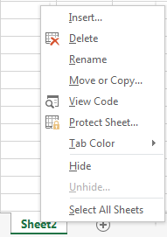

Ажлын хуудас оруулах өөр нэг арга бол идэвхтэй байгаа ажлын хуудас дээрээ хулганы баруун товчийг дарахад гарч ирэх шуурхай цэснээс Insert командыг дарна.
Мөн ажлын хуудасны нэрийн ард байрлах нэмэх тэмдэг дээр дарж ажлын хуудас нэмнэ.

Slide 28
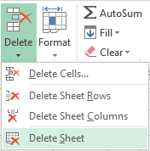
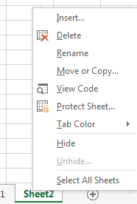
Ажлын хавтаснаас ажлын хуудас устгах
Home->Cells->Delete->Delete Sheet – Идэвхтэй байгаа ажлын хуудсыг устгана.
Ажлын хуудас устгах өөр нэг арга бол идэвхтэй байгаа ажлын хуудас дээрээ хулганы баруун товчийг дарахад гарч ирэх шуурхай цэснээс Delete командыг дарна.

Slide 29
Ажлын хуудсыг хуулах болон зөөх
Ажлын хуудас гэгдэх Sheet –ийг бүхэлд нь хуулах эсвэл бэлэн байгаа ажлын хуудсуудын өмнө эсвэл хойно мөн өөр ажлын хавтас руу хуулж зөөх үйлдэл гүйцэтгэх шаардлага тохиолддог.
Үүний тулд идэвхитэй байгаа ажлын хуудсыг хуулах болон зөөх командыг гүйцэтгэнэ.
  Хуулах гэж буй ажлын хуудсыг сонгоно.

Slide 30
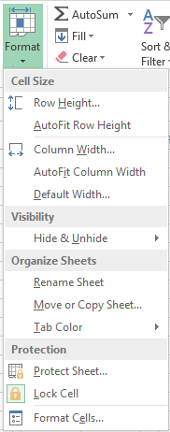
  Home->Cells->Format->Move or Copy Sheet команд

Slide 31
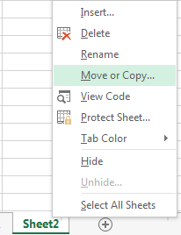
Эсвэл ажлын хуудас дээр хулганы баруун товчийг дарахад гарч ирэх шуурхай цэснээс Move or Copy командыг сонгоно.

Slide 32
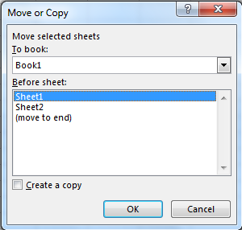
Move or Copy командыг сонгоход харилцах цонх гарч ирнэ.
To Book - Хуулах ажлын хуудсыг байрлуулах ажлын хавтсыг сонгоно.
Before Sheet - Өөр ажлын хавтас руу зөөх хэрэггүй бол аль ажлын хуудасны өмнө болон хойно байрлуулахыг сонгоно.
Create a copy сонголтыг идэвхжүүлнэ. Хэрэв зөөх бол энэ сонголт сонгогдоогүй байна.

Slide 33
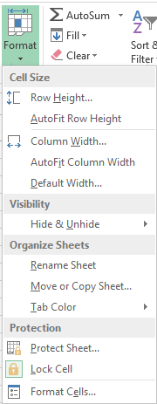
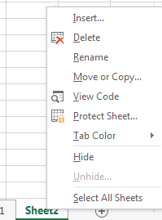
Ажлын хуудасны нэрийг өөрчлөх
Нэрийг өөрчлөх ажлын хуудсыг сонгоно.
Home->Cells->Format->Rename Sheet командыг сонгоно
Эсвэл ажлын хуудас дээр хулганы баруун товчийг дарж нээгдэх шуурхай цэснээс Rename командыг сонгоно.

Slide 34
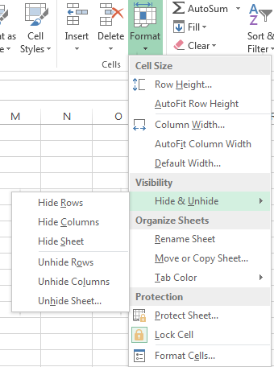
Ажлын хуудсыг нууцлах
Ажлын хуудсыг нууцлах үйлдэл нь дурын хэрэглэгч мэдээллийг устгах, хуулж авах гэх мэт үйлдэл гүйцэтгэхээс сэргийлэх үед хийгддэг.
  Нууцлах гэж буй ажлын хуудсыг сонгоно.
  Home->Cells->Format->Hide & Unhide->Hide Sheet командыг сонгоно.

Slide 35
  Дээрх командаар тухайн ажлын хуудас ажлын хавтсанд харагдахгүй болох бөгөөд нуусан байгаа ажлын хуудсаа Home->Cells->Format->Hide & Unhide->Unhide Sheet командаар сэргээх боломжтой.

Slide 36
Нэмэлт мэдээлэл
Б. Мөнхчимэг, Л.Болор “КОМПЬЮТЕРИЙН МЭДЛЭГ” компьютерийн сурах бичиг номны 205-247 хуудаснаас дэлгэрүүлж уншина уу.

